Slide 1
Risultati Survey International Cosmic Day 2022
Riunione OCRA del 03/07/2023

Slide 2
Panoramica Generale
TOTALE RISPOSTE: 1193
DI CUI COMPLETE: 830*
PERCENTUALE DI RISPOSTA: 69.57%
*Da queste sono state eliminate 4 risposte: 3 delle quali provenienti da studenti universitari iscritti a fisica o con una laurea triennale in fisica e una risposta dichiaratamente fuori contesto. Tot. 826

Slide 3
COMPOSIZIONE DEL CAMPIONE E MODALITA’ DI PARTECIPAZIONE
Parte 1

Slide 4
%n=830
La percentuale di genere differenza di 9 punti percentuale gli uomini dalle donne

Slide 5
%n=830
Il 90,4% studenti proviene dal liceo scientifico e delle scienze applicate
La classe frequentata è soprattutto la quinta

Slide 6
Provenienza geografica degli intervistati
Nord 22%
Centro 42%
Sud 23%
Isole 13%
%n=830

Slide 7
A quale sede dell'INFN hai partecipato?
LNGS/GSSI (online) | 21,6%
Roma I | 13,3%
Lecce | 7,2%
Palermo | 6,7%
Bari | 5,1%
Trieste | 4,9%
LNGS/GSSI | 4,8%
LNF | 4,7%
Milano Bicocca | 4,6%
Cosenza (online) | 4,5%
Catania | 3,7%
Genova | 2,8%
Perugia | 2,8%
Sassari | 2,8%
Napoli | 2,4%
Padova/LNL | 2,2%
Ferrara | 1,8%
Pavia | 1,7%
Trento/TIFPA | 1,2%
Roma Tor Vergata | 1,0%
Firenze | 0,4%
Totale | 100,0%
Hanno partecipato in presenza il 65% degli studenti.
La sede con più affluenza in presenza è stata Roma I
La sede con più affluenza è la LNGS/GSSI con modalità online

Slide 8
ATTEGGIAMENTO E PROFILO
Parte 2

Slide 9
%n=830
Oltre alla spiegazione dell’insegnante, le attività laboratoriali sono la seconda modalità di apprendimento dichiarata dagli studenti. In linea con la strutturazione dell’evento.
La maggior parte degli studenti si dichiara molto, abbastanza portato per le materie scientifiche

Slide 10
La maggior parte degli studenti dichiara di voler in futuro lavorare o studiare in campi che comprendono le scienze matematiche, fisiche, informatiche (41%), ingegneria o architettura (27,50%) e quelle mediche (24,60%)
risp. multipla
%n=830
Ti piacerebbe in futuro studiare e/o lavorare in campi che comprendano… (risp. multipla)
Scienze matematiche, fisiche, informatiche | 41,70%
Ingegneria o architettura | 27,50%
Scienze mediche e veterinarie | 24,60%
Scienze chimiche, biologiche, scienze della terra | 17,40%
Scienze statistiche ed economiche | 6,80%
Scienze pedagogiche e psicologiche | 6,60%
Non so | 5,60%
Scienze storiche, filosofiche e letterarie | 5%
Scienze giuridiche | 4,40%
Scienze sociali e politiche | 4%
Nessuno di questi campi | 3,60%
Cinema, musica e arti visive* | 0,70%
Campo militare* | 0,20%
Educazione fisica* | 0,10%
Proiezione Futura
*Categoria “Altro”

Slide 11
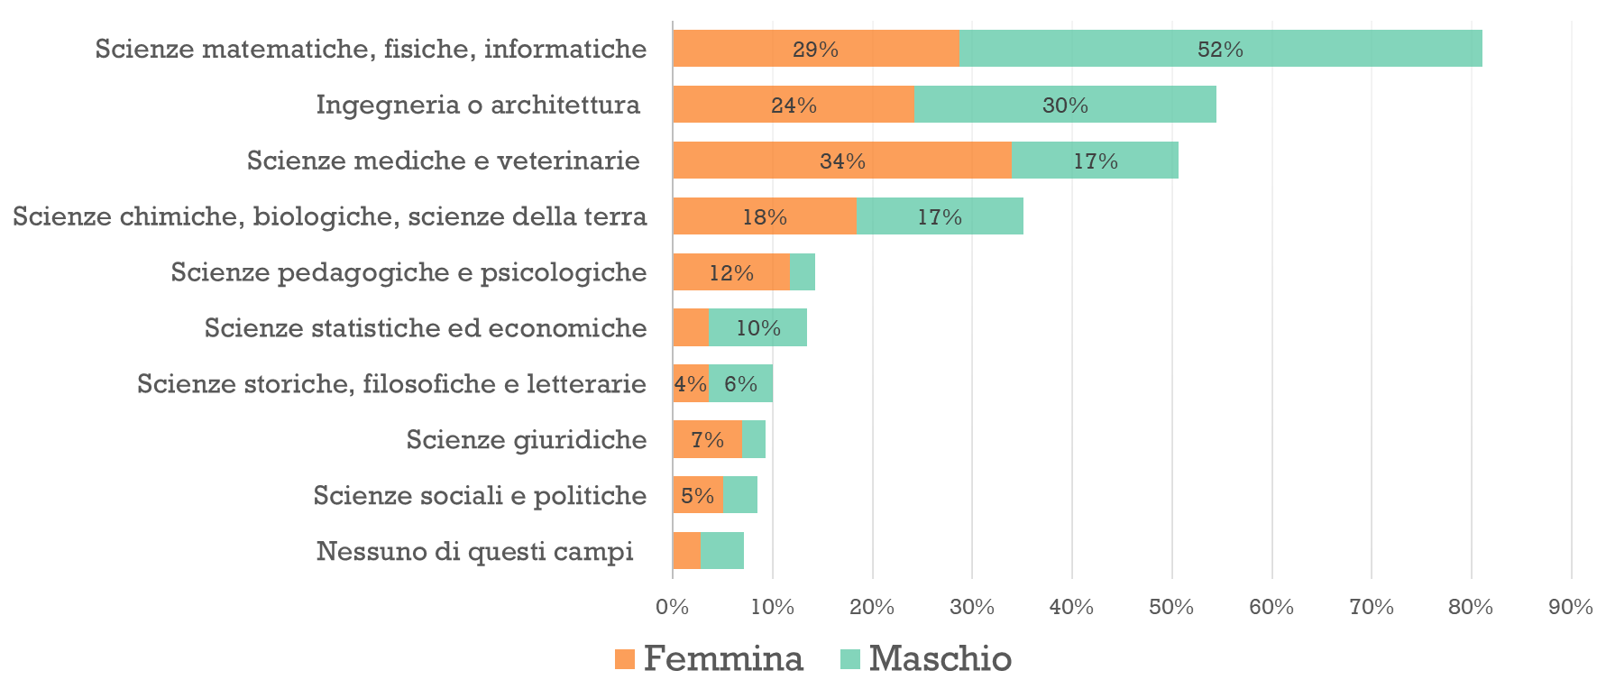
Proiezione futura*genere (%maschi-femmine)
risp.multipla
%n=830
Con più frequenza gli uomini scelgono per un percorso legato alle STEM, mentre le donne con più frequenza scelgono le scienze mediche o pedagogiche.
La scelta di un percorso che comprenda scienze chimiche, biologiche e della terra non registra significative differenze tra uomini e donne

Slide 12
%n=830
Sentirsi portato per le materie scientifice*Scelta percorso futuro (scelta multipla)
 | Abbastanza portato | Molto portato | Non so | Per niente portato | Poco portato | Totale
Scienze matematiche, fisiche, informatiche | 40,3% | 67,9% | 29,6% | 0,0% | 5,1% | 41,7%
Scienze chimiche, biologiche, scienze della terra | 19,2% | 16,8% | 11,1% | 0,0% | 12,2% | 17,4%
Scienze mediche e veterinarie | 27,3% | 17,9% | 29,6% | 12,5% | 23,5% | 24,6%
Ingegneria o architettura | 28,1% | 37,4% | 11,1% | 0,0% | 12,2% | 27,5%
Scienze storiche, filosofiche e letterarie | 5,2% | 2,6% | 7,4% | 12,5% | 7,1% | 5,0%
Scienze sociali e politiche | 3,2% | 2,6% | 3,7% | 12,5% | 10,2% | 4,0%
Scienze statistiche ed economiche | 6,6% | 8,4% | 3,7% | 0,0% | 6,1% | 6,8%
Scienze pedagogiche e psicologiche | 4,6% | 2,6% | 18,5% | 25,0% | 19,4% | 6,6%
Scienze giuridiche | 4,4% | 1,1% | 3,7% | 0,0% | 11,2% | 4,4%
Nessuno di questi campi | 2,6% | ,5% | 3,7% | 50,0% | 11,2% | 3,6%
Non so | 6,0% | ,5% | 18,5% | 12,5% | 9,2% | 5,6%
Altro: campo militare | ,2% | ,5% | 0,0% | 0,0% | 0,0% | ,2%
Altro: Cinema, musica e arti visive | ,4% | ,5% | 0,0% | 0,0% | 3,1% | ,7%
Altro: Educazione fisica | ,2% | 0,0% | 0,0% | 0,0% | 0,0% | ,1%
La scelta di un percorso futuro molto orientato all’area fisico-matematica è molto diffuso tra chi si sente portato per le materie scientifiche.

Slide 13
VALUTAZIONE DELL’EVENTO
Parte 3

Slide 14
In generale, come valuti le informazioni ricevute dai relatori durante l’International Cosmic Day?
Le informazioni ricevute sono state valutate in maniera positiva
%n=830
D07.Indica il tuo grado di soddisfazione riguardo i seguenti momenti della giornata dedicati all’International Cosmic Day
(% n= 826) | Seminario teorico | Raccolta dati, misurazione dei raggi cosmici | Analisi dei dati raccolti | Videochiamata con altri gruppi di studenti | Visita al laboratorio
Per niente/poco soddisfatto | 6,3 | 9 | 11,8 | 29,3 | 18,5
Neutro | 25,5 | 22,1 | 25,5 | 30,7 | 20,9
Abb/molto soddisfatto | 68,1 | 68,9 | 62,7 | 40,2 | 60,6
Totale | 100,0 | 100,0 | 100,0 | 100,0 | 100,0
I momenti più apprezzati sono stati: il seminario teorico, la raccolta e analisi dei dati.

Slide 15
In generale, come valuti le informazioni ricevute dai relatori durante l’International Cosmic Day?
%n=830
Sia online che in presenza gli studenti dichiarano che le informazioni ricevute durante l’evento sono chiare.

Slide 16
Indica il tuo grado di soddisfazione riguardo i seguenti momenti della giornata dedicati all’International Cosmic Day
 |  | Seminario teorico | Raccolta dati, misurazione dei raggi cosmici | Analisi dei dati raccolti | Videochiamata con altri gruppi di studenti | Visita al laboratorio
Presenza | per niente soddisfatto | 1% | 3% | 4% | 12% | 8%
 | poco soddisfatto | 3% | 5% | 7% | 18% | 7%
 | neutro | 23% | 19% | 23% | 30% | 18%
 | abbastanza soddisfatto | 39% | 39% | 39% | 22% | 26%
 | molto soddisfatto | 33% | 34% | 27% | 18% | 42%
 | Totale | 100% | 100% | 100% | 100% | 100%
Online | per niente soddisfatto | 3% | 4% | 5% | 14% | 19%
 | poco soddisfatto | 8% | 7% | 8% | 14% | 6%
 | neutro | 29% | 27% | 30% | 31% | 27%
 | abbastanza soddisfatto | 39% | 37% | 35% | 24% | 22%
 | molto soddisfatto | 22% | 25% | 22% | 17% | 26%
 | Totale | 100% | 100% | 100% | 100% | 100%
%n=830
Non si registrano grosse differenze di soddisfazione tra online e offline sui differenti momenti della giornata.

Slide 17
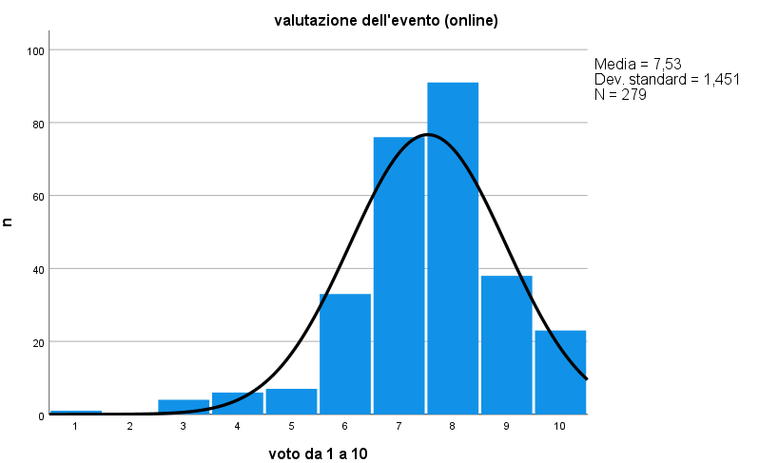
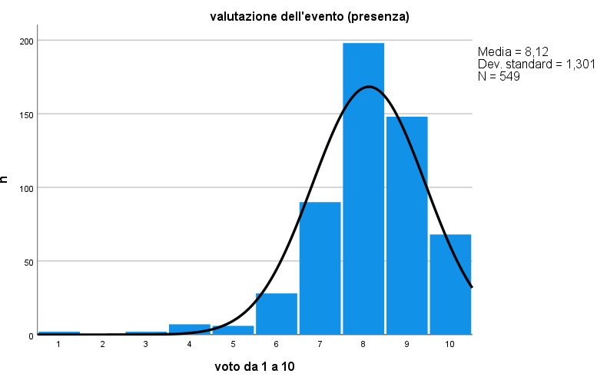
Complessivamente che valutazione daresti all’evento International Cosmic Day?
Statistiche
 | valutazione online | valutazione presenza
N | 279 | 549
Media | 7,5 | 8,1
Mediana | 8,0 | 8,0
Moda | 8,0 | 8,0
Su una scala da 1 a 10,
il progetto è stato valutato in media 7,5 dai partecipanti online e 8,1 dai partecipanti in presenza.

Slide 18
Consiglieresti ai tuoi compagni di partecipare? E Perchè?
Sì | 94,6%
%n=830
"Evento molto interessante, anche se purtroppo si richiede una conoscenza base per la completa comprensione dei vari linguaggi tecnici, conoscenza che non viene data nelle nostre scuole“
"è molto interessante e ti fa scoprire varie cose“
"Interessante per approfondire le proprie conoscenze o apprenderne di nuove“
"esperienza stupenda“
“lo consiglio soprattutto a chi è portato per le materie scientifiche perché si può apprendere tanto“
"è un progetto innovativo e per chi è interessato alle materie scientifiche molto interessante“
"Permette di approfondire le conoscenze astrofiscihe che a scuola non vengono trattate“
“Rende con grande chiarezza l'importanza della ricerca scientifica e l'influenza dei raggi cosmici nella ricerca attuale. È molto interessante aver preso parte a quest'esperienza“
"Perchè è un'esperienza che ti permette di avvicinarti maggiormente al lavoro dei ricercatori, approfondendo il loro modo. Allo stesso tempo consente di approfondire le conoscenze scientifiche e soddisfare chi ne è appassionato"

Slide 19
Consiglieresti ai tuoi compagni di partecipare? E Perchè?
No | 5,4%
%n=830
"mi aspettavo ci avrebbero coinvolto di più“
“Sarebbe potuto essere un progetto molto interessante ma avendo seguito la lezione online, e non in un università, il senso di partecipazione e il livello di attenzione […] sono calati notevolmente“
"ci sono stati molti problemi tra cui i collegamenti con le classi online o anche una semplice presentazione“
"avendo partecipato online ho avuto molte lacune“
“per capire molte cose sono richieste competenze che non abbiamo”
"il livello di fisica della classe tratta di argomenti troppo avanzati"

Slide 20
RICADUTE DELL’ICD
Parte 4

Slide 21
Interesse per la fisica
Prima
%n=830
Prima di partecipare all’International Cosmic Day il tuo interesse per la fisica era…
Molto – Abb. Elevato | 67,7%
Neutro | 25,9%
Basso-molto basso | 5,9%
Non so | 0,5%
Totale | 100,0%
L’interesse di partenza degli studenti che hanno preso parte all’evento è già molto alto.
Resta invariato dopo l’evento per il 52% e aumenta per il 44,28%
Dopo
Conclusa la giornata dedicata all’International Cosmic Day diresti che il tuo interesse per la fisica è:
Aumentato | 44,28%
Diminuito | 1,58%
Non so | 1,46%
Uguale a prima | 52,68%
Totale | 100,00%

Slide 22
L’interesse per la fisica aumenta tra coloro che partivano già con un interesse molto elevato mentre resta stabile tra chi, prima dell’evento, aveva un interesse basso.
%n=830
Interesse per la fisica pre*interesse per la fisica post
 | Aumentato | Uguale a prima | Diminuito | Non so | Totale riga
Molto elevato (n=89) | 53,3% | 43,1% | 1,8% | 1,8% | 100,0%
Abbastanza elevato (n=188) | 47,5% | 51,8% | 0,0% | 0,8% | 100,0%
Neutro (n=78) | 36,6% | 59,6% | 2,3% | 1,4% | 100,0%
Basso (n=8) | 27,6% | 69,0% | 0,0% | 3,4% | 100,0%
Molto basso (n=4) | 20,0% | 60,0% | 20,0% | 0,0% | 100,0%
Non so (n=5) | 20,0% | 0,0% | 20,0% | 60,0% | 100,0%

Slide 23
L’interesse per la fisica dopo l’ICD aumenta per il 46% dei partecipanti in presenza e per il 41% di quelli online. Resta stabile tra il 52% di quelli in presenza e per il 55% di quelli online.
Conclusa la giornata dedicata all’International Cosmic Day diresti che il tuo interesse per la fisica è:
Interesse per la fisica
%n=830

Slide 24
%n=830
Interesse per la fisica prima ICD*genere
 | Abb./Molto Elevato | Neutro | Basso/Molto basso | Non so | Tot.riga
Femmina | 58,3% | 32,3% | 8,8% | 0,6% | 100,0%
Maschio | 76,0% | 20,4% | 3,4% | 0,2% | 100,0%
Altro | 50,0% | 40,0% | 0,0% | 10,0% | 100,0%
Non voglio dichiarare | 70,6% | 11,8% | 11,8% | 5,9% | 100,0%
L’interesse per la fisica iniziale è più elevato tra gli uomini 76% che tra le donne 58%.
Dopo l’evento, l’interesse dichiarato resta stabile nel 57,2% delle donne e non registra particolari differenze tra gli uomini 48,5%
Interesse per la fisica dopo*Genere
 | Aumentato | Uguale a prima | Diminuito | Non so | Totale Riga
Femmina | 40,1% | 57,2% | 1,1% | 1,7% | 100,0%
Maschio | 48,5% | 48,5% | 1,6% | 1,4% | 100,0%
ND | 35,3% | 52,9% | 11,8% | 0,0% | 100,0%
Altro | 30,0% | 60,0% | 0,0% | 10,0% | 100,0%

Slide 25
Quali tra questi aspetti della fisica diresti che ti affascinano maggiormente? (risp. multipla)
La possibilità di indagare l’evoluzione del nostro universo | 46%
La scoperta di nuovi aspetti dell’universo che stravolgono le concezioni del passato | 34%
La curiosità verso l'inspiegato | 34%
Lo studio come continua ricerca e scoperta | 23%
La voglia di comprendere e descrivere il mondo | 20%
Il modo particolare di sapere, studiare, porre domande | 7%
L'analisi dei dati sperimentali | 6%
Le prospettive lavorative | 4%
Nessuno di questi aspetti mi affascina | 2%
%n=830
Curiosità, indagine e scoperta sono le principali parole chiave dell’interesse degli studenti verso la fisica

Slide 26
%n=830
Quali tra questi aspetti della fisica diresti che ti affascinano maggiormente? (risp. multipla)
% di sì | In presenza | Online
La possibilità di indagare l’evoluzione del nostro universo | 47% | 45%
Lo studio come continua ricerca e scoperta | 23% | 23%
La scoperta di nuovi aspetti dell’universo che stravolgono le concezioni del passato | 36% | 31%
La curiosità verso l'inspiegato | 35% | 33%
La voglia di comprendere e descrivere il mondo | 21% | 18%
Il modo particolare di sapere, studiare, porre domande | 6% | 8%
L'analisi dei dati sperimentali | 6% | 4%
Le prospettive lavorative | 4% | 5%
Nessuno di questi aspetti mi affascina | 1% | 4%
Il voler indagare l’evoluzione dell’universo è l’aspetto che registra più fascino a prescindere dalla modalità di partecipazione

Slide 27
%n=830
Il 64% degli intervistati aveva già sentito parlare dell’ INFN
Di questi, il 74% aveva già un alto interesse per la fisica prima dell’ ICD

Slide 28
CONOSCENZA DEI RAGGI COSMICI
Parte 5

Slide 29
%n=830
Prima dell’ICD il 41,61% ne aveva solo sentito parlare mentre il 36,25% aveva qualche informazione.
Gli studenti già interessati alla fisica avevano già conoscenze pregresse sull’argomento.
Interesse per la fisica pre ICD*Conoscenza raggi cosmici
 | Molto elevato | Abbastanza elevato | Neutro | Molto basso | Basso | Non so | Tot.
No, ne avevo solo sentito parlare | 29,9% | 43,9% | 45,5% | 50,0% | 44,8% | 0,0% | 41,4%
No, non avevo nessuna informazione o conoscenza sull’argomento | 6,0% | 13,6% | 26,3% | 35,0% | 31,0% | 20,0% | 16,5%
Sì, avevo già molte informazioni e conoscenze sull’argomento | 17,4% | 2,5% | 1,9% | 0,0% | 0,0% | 60,0% | 5,5%
Sì, avevo qualche informazione e poche conoscenze sull’argomento | 46,7% | 39,9% | 26,3% | 15,0% | 24,1% | 20,0% | 36,5%
Totale complessivo | 100,0% | 100,0% | 100,0% | 100,0% | 100,0% | 100,0% | 100,0%

Slide 30
Valuta il tuo grado di accordo sulle seguenti affermazioni (punteggio da 1 a 5 in cui 1= per niente d’accordo, 2= poco d’accordo; 3= indeciso; 4= abbastanza d’accordo; 5=molto d’accordo)
(% n= 830) | Le attività svolte mi hanno permesso di conoscere cose nuove sui raggi cosmici | Le attività svolte mi hanno permesso di mettere in pratica le mie conoscenze pregresse sui raggi cosmici | Le attività svolte hanno cambiato il mio modo di guardare la fisica | Le attività svolte hanno aumentato il mio interesse verso la ricerca scientifica | Dopo questa esperienza mi piacerebbe approfondire la materia dei raggi cosmici
per niente d’accordo | 1,0 | 10,5 | 10,1 | 5,0 | 6,7
poco d’accordo | 2,3 | 15,8 | 16,5 | 6,8 | 15,2
indeciso | 10,3 | 28,8 | 33,5 | 23,8 | 28,6
abbastanza d'accordo | 36,5 | 28,6 | 26,0 | 40,5 | 31,1
molto d'accordo | 49,9 | 16,3 | 13,9 | 23,8 | 18,4
Totale | 100,0 | 100,0 | 100,0 | 100,0 | 100,0
Media | 4,3 | 3,2 | 3,1 | 3,7 | 3,3
Deviazione std. | ,825 | 1,207 | 1,165 | 1,057 | 1,146
Chi ha partecipato all’evento ha dichiarato di aver imparato cose nuove sui raggi cosmici (voto medio 4,32 su 5).
L’evento ha aumentato l’interesse dei partecipanti verso la ricerca scientifica (voto medio 3,71 su 5)
L’evento a stimolato la volontà di approfondimento dei raggi cosmici (voto medio 3,39 su 5)

Slide 31
Valuta il tuo grado di accordo sulle seguenti affermazioni
(per ciascuna delle quali indica un punteggio da 1 a 5 in cui 1= per niente d’accordo, 2= poco d’accordo; 3= indeciso; 4= abbastanza d’accordo; 5=molto d’accordo)
 |  | Le attività svolte mi hanno permesso di conoscere cose nuove sui raggi cosmici | Le attività svolte mi hanno permesso di mettere in pratica le mie conoscenze pregresse sui raggi cosmici | Le attività svolte hanno cambiato il mio modo di guardare la fisica | Le attività svolte hanno aumentato il mio interesse verso la ricerca scientifica | Dopo questa esperienza mi piacerebbe approfondire la materia dei raggi cosmici
PRESENZA | per niente d’accordo | 1% | 9% | 9% | 4% | 5%
 | poco d’accordo | 1% | 16% | 18% | 6% | 13%
 | neutro | 8% | 28% | 32% | 22% | 29%
 | abbastanza d'accordo | 35% | 30% | 27% | 42% | 33%
 | molto d'accordo | 55% | 18% | 15% | 26% | 20%
 | Totale | 100,0% | 100,0% | 100,0% | 100,0% | 100,0%
ONLINE | per niente d’accordo | 1% | 14% | 12% | 6% | 9%
 | poco d’accordo | 4% | 15% | 15% | 9% | 19%
 | neutro | 15% | 31% | 37% | 27% | 28%
 | abbastanza d'accordo | 39% | 26% | 25% | 39% | 28%
 | molto d'accord0 | 40% | 14% | 12% | 20% | 15%
 | Totale | 100,0% | 100,0% | 100,0% | 100,0% | 100,0%
Non si registrano differenze percentuali rilevanti tra online ed offline

Slide 32
Alcune considerazioni
Nella valutazione complessiva dell’evento, va tenuto conto della percentuale di risposta al questionario (830 studenti) e della composizione del campione di coloro che hanno risposto. Il campione è molto specifico in quanto: proviene in maggioranza da un percorso scolastico scientifico, si sente già molto portato per le materie scientifiche e ha un alto interesse iniziale per la fisica.
Benché non ci sia una significative differenza tra maschi e femmine nella partecipazione, l’interesse per la fisica è più diffuso tra gli uomini che sono anche quelli che con più probabilità si dedicherebbero in futuro alla matematica, fisica, informatica, ingegneria, mentre le donne in maggioranza dichiarano di volersi dedicare al settore medico-sanitario.
La maggior parte dei partecipanti conosceva già l’INFN e sono soprattutto studenti molto interessati all’ambito scientifico (o che potrebbero aver già preso parte ad altro progetti INFN)

Slide 33
Alcune considerazioni
Le informazioni ricevute sono state chiare, i momenti più apprezzati sono stati il seminario teorico, la raccolta ed analisi dei dati. Meno apprezzato il confronto tra gruppi.
La conoscenza dei raggi cosmici iniziale non era molto diffusa tra i rispondenti. Coloro che avevano già informazioni sul tema sono studenti già molto interessati alla fisica.
La valutazione media del progetto è alta. I voti più alti sono stati espressi dagli studenti che hanno partecipato in presenza.
Nonostante la valutazione positiva, sia chi consiglierebbe la partecipazione sia chi non la consiglierebbe ammette che il livello di conoscenza di partenza della materia deve essere abbastanza elevato per poter partecipare a pieno a tutte le attività proposte.
Probabilmente è proprio il livello di conoscenze pregressa che scoraggia chi non è naturalmente interessato alla fisica, per questo si stente escluso e perde ulteriore interesse verso la materia.

Slide 34
Alcune considerazioni
Nel complesso l’evento risponde positivamente alle aspettative iniziali, divulgando in maniera chiara e coinvolgente la conoscenza dei raggi cosmici, aumentando l’interesse generale verso la ricerca scientifica e piantando i semi per un eventuale approfondimento delle conoscenze acquisite.

